Slide 1
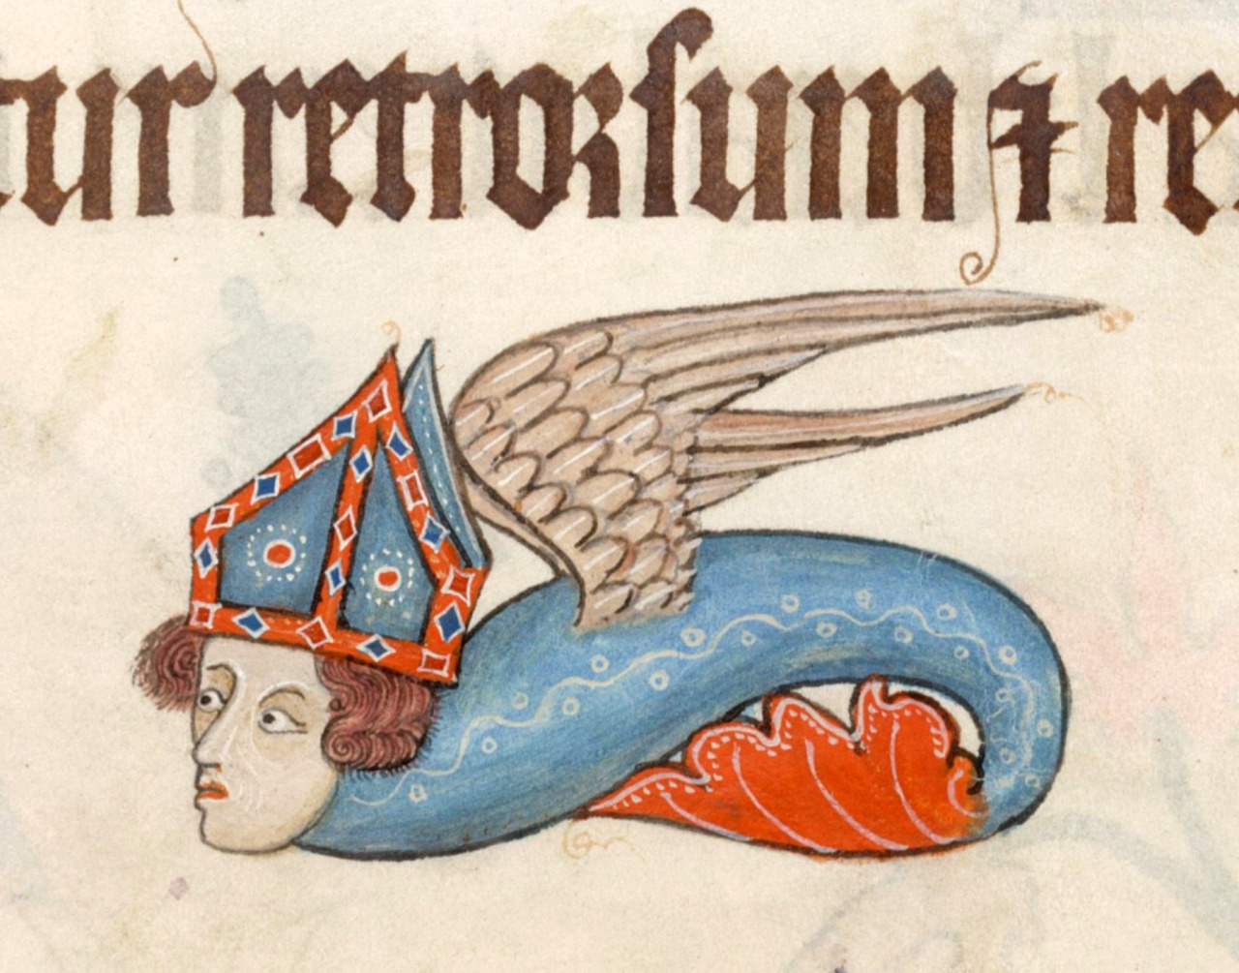
Ничего святого?
(Анти)
сакральная пародия
на полях средневековых рукописей

Slide 2
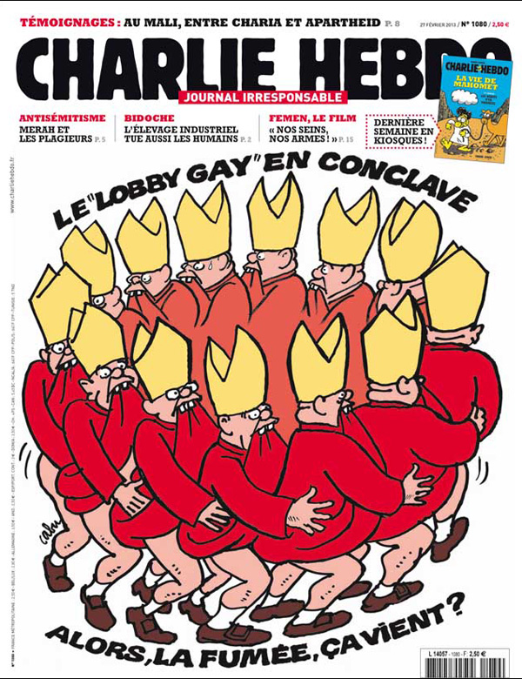
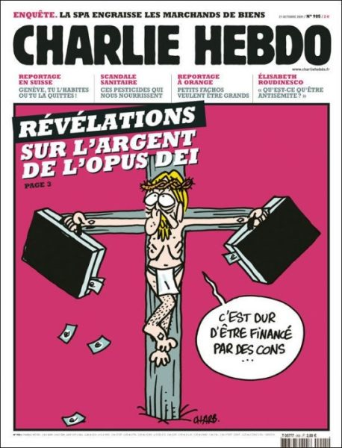

Slide 3
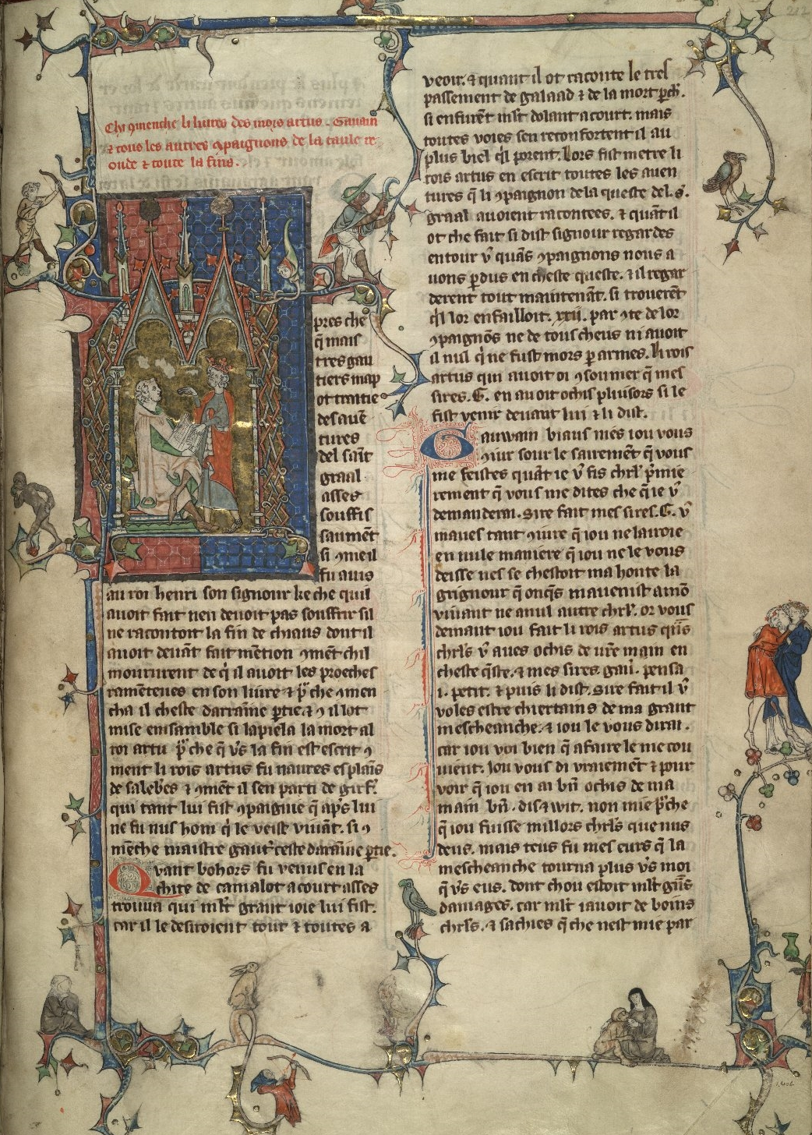
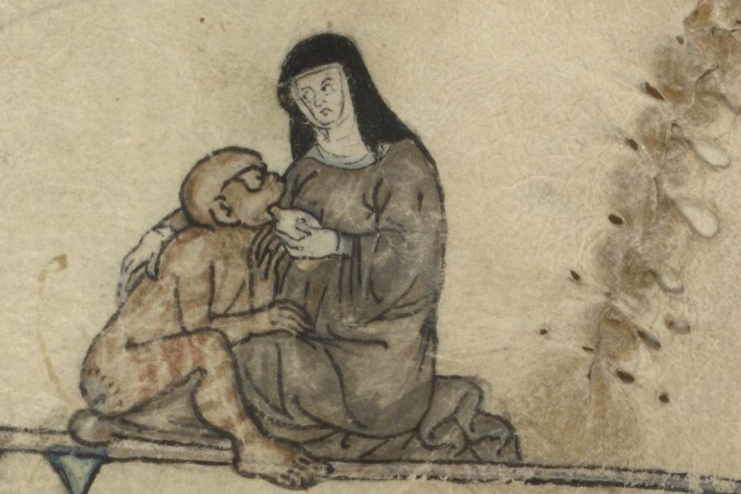
Livre de Lancelot de Lac, ок. 1300 г. (Manchester. John Rylands Library. Ms. French 1).

Slide 4
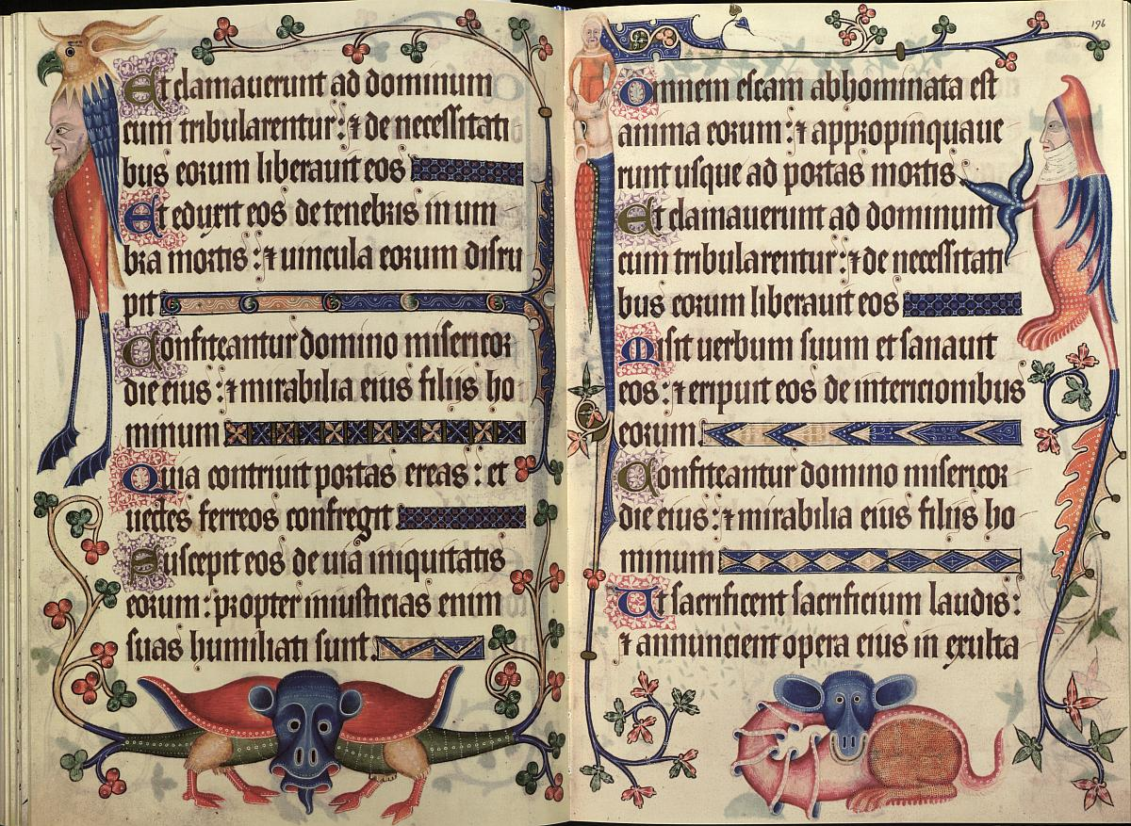
Век маргиналий
~ 1250-1350

Slide 5
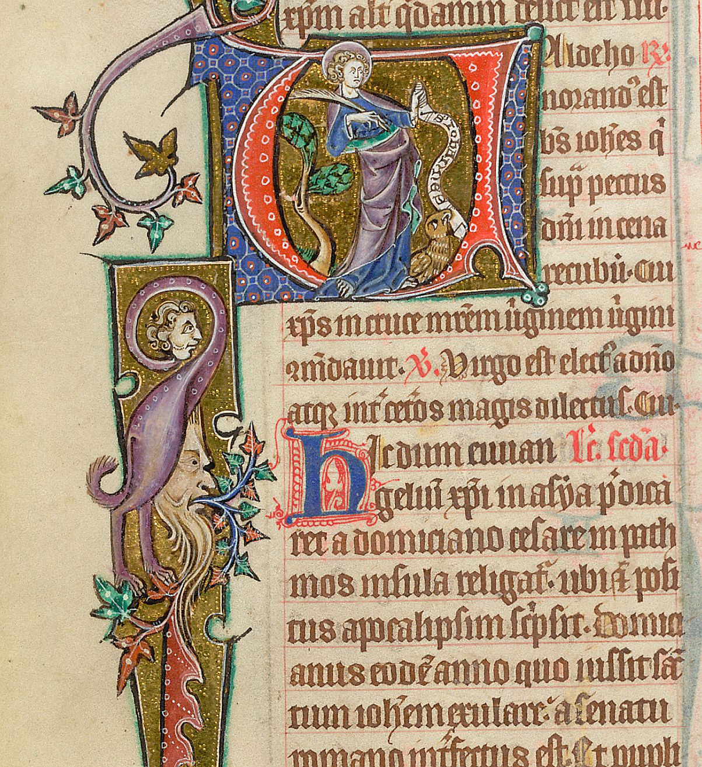
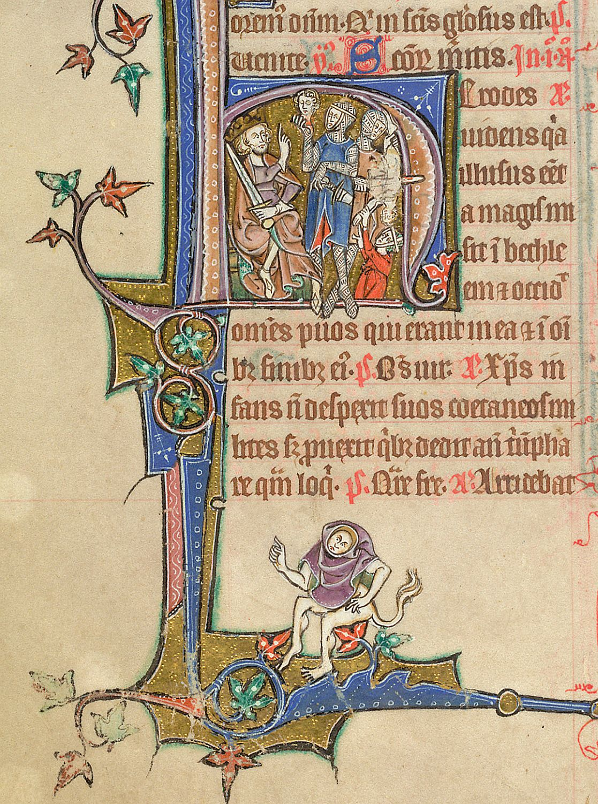

Slide 6
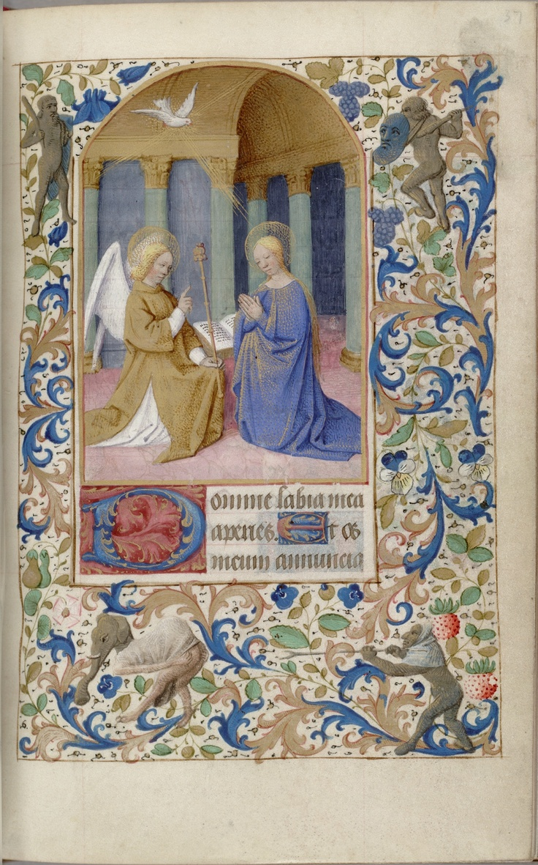
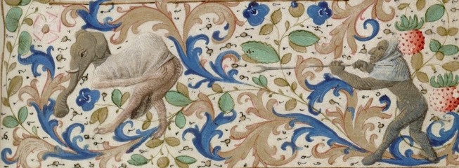

Slide 7
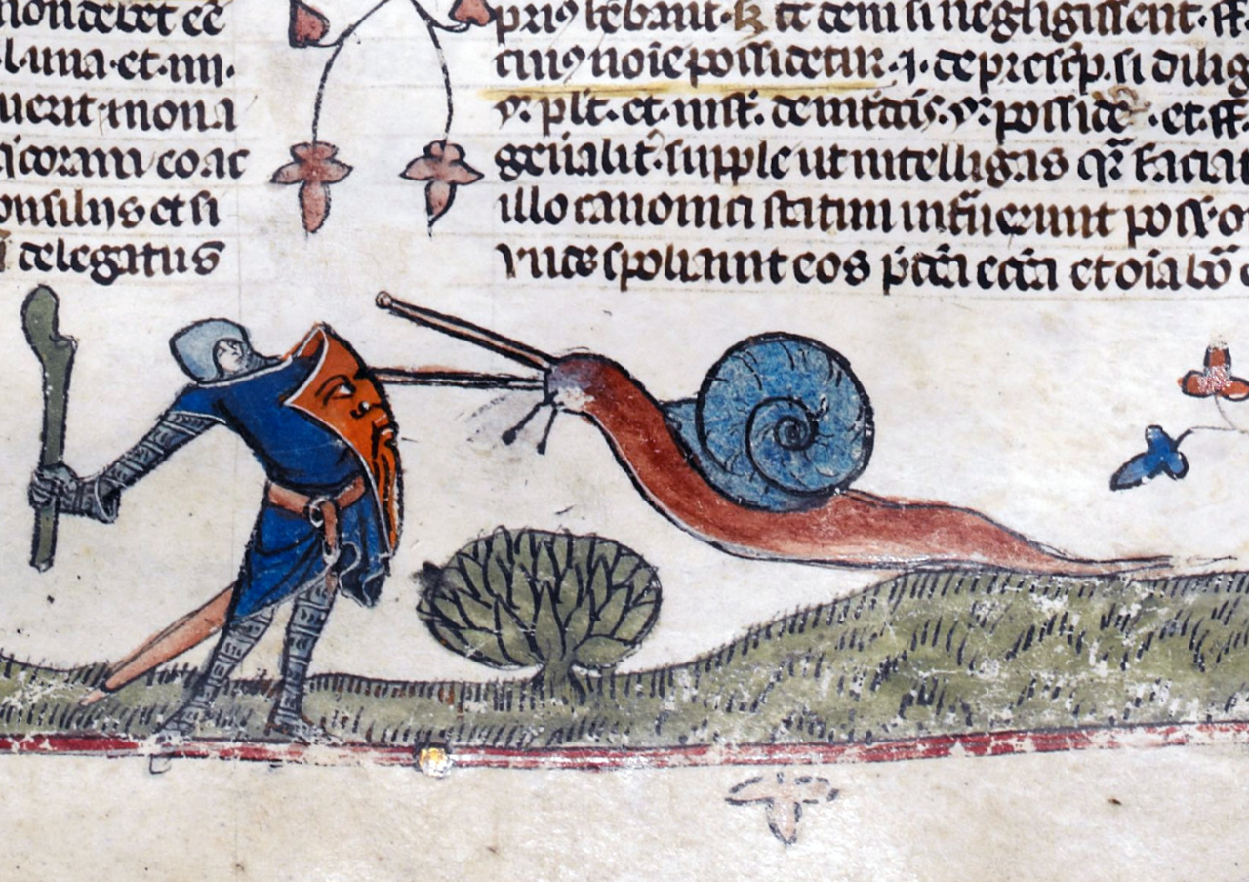

Slide 8
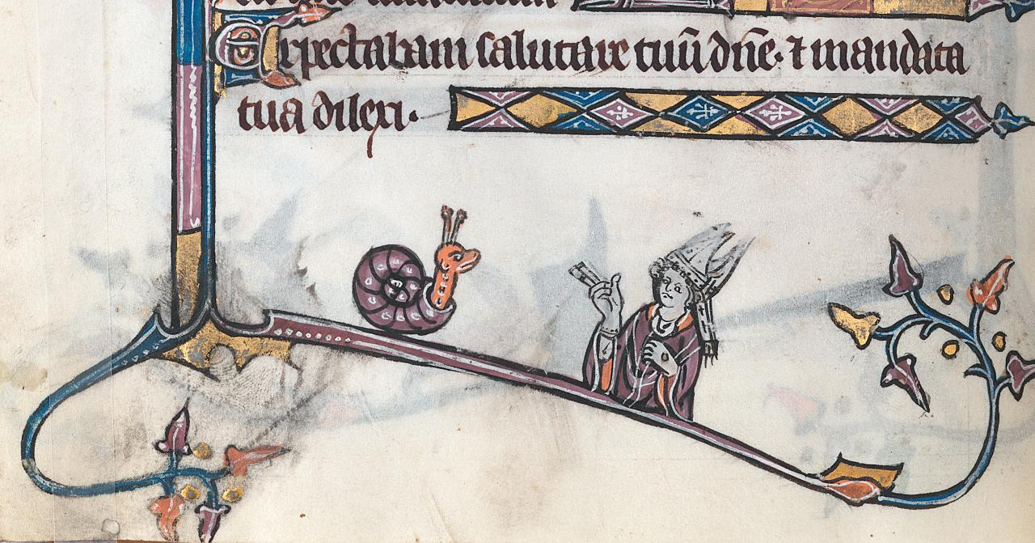

Slide 9
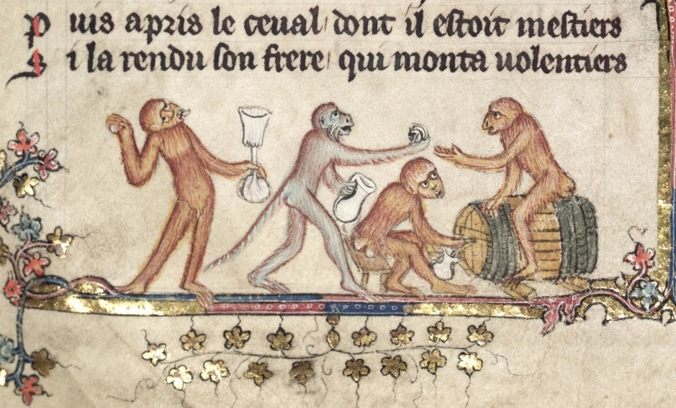

Slide 10
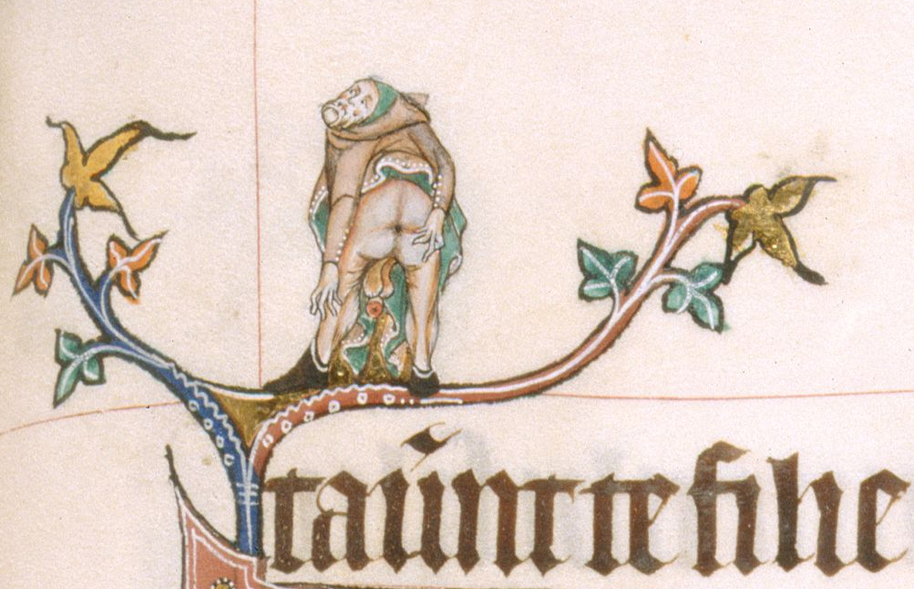

Slide 11
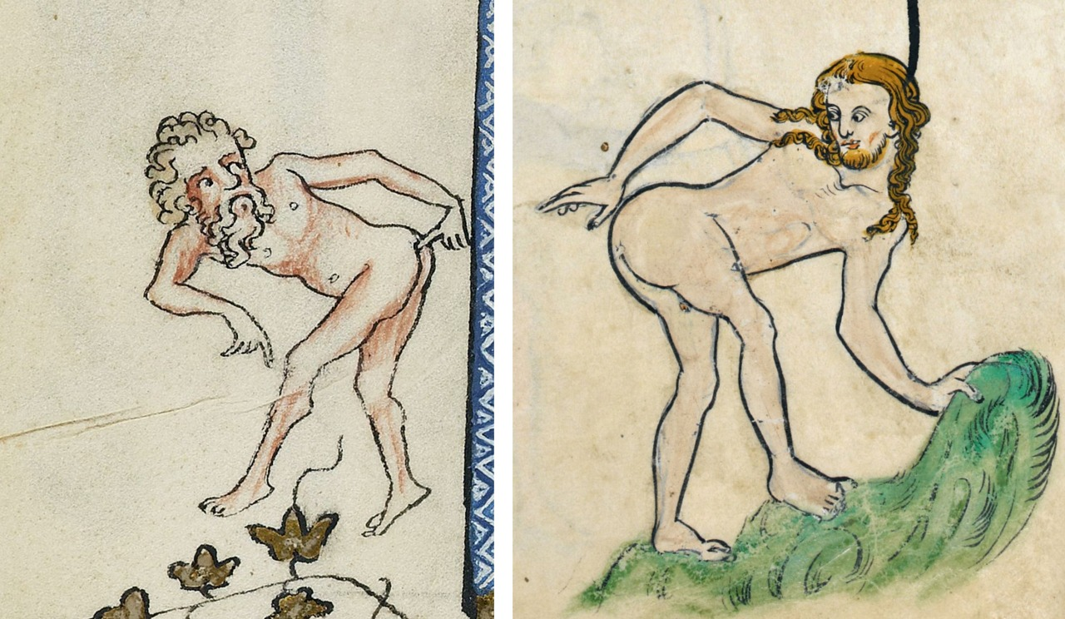

Slide 12
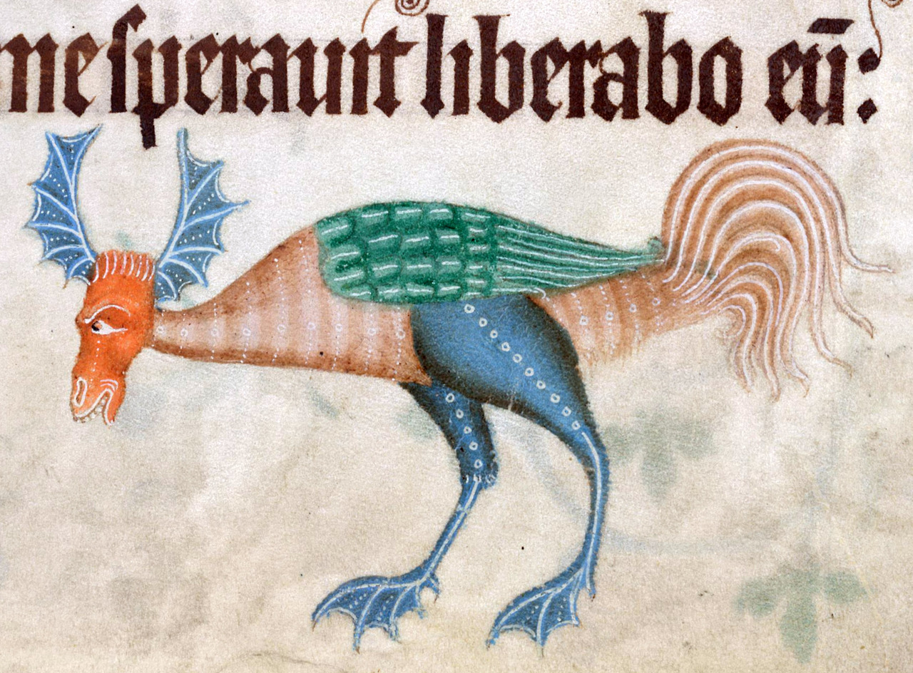

Slide 13
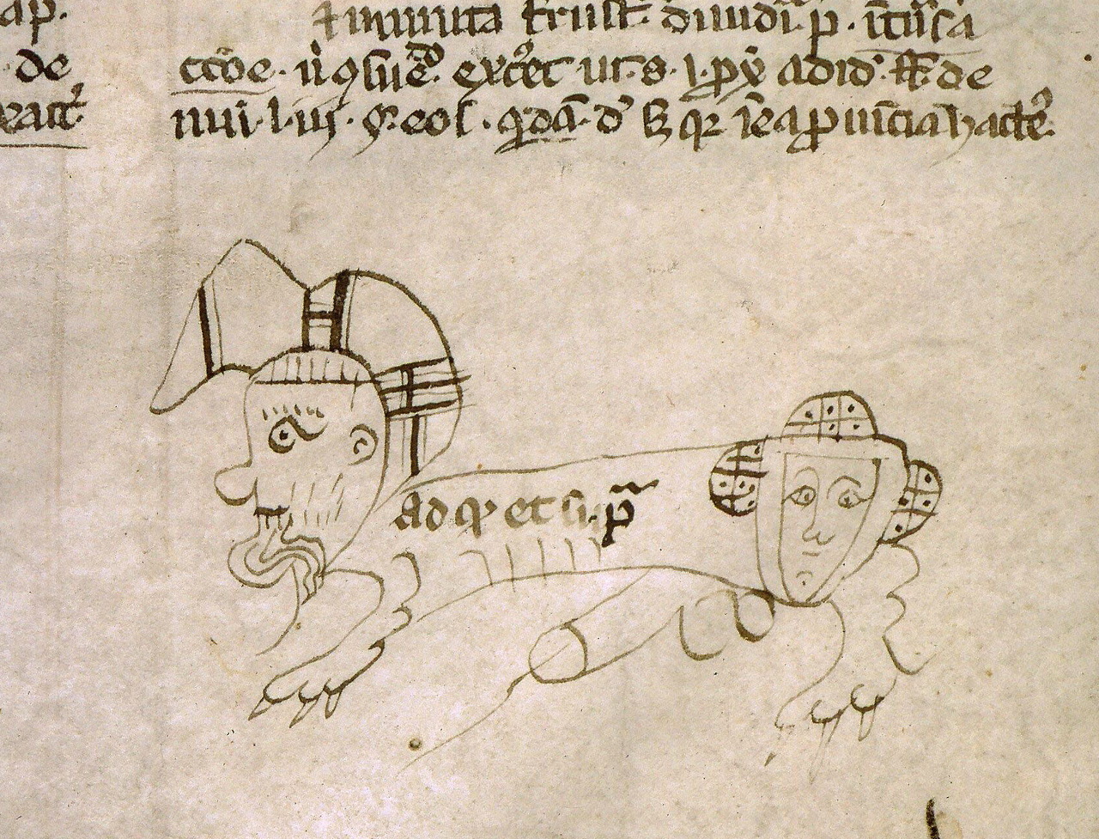

Slide 14
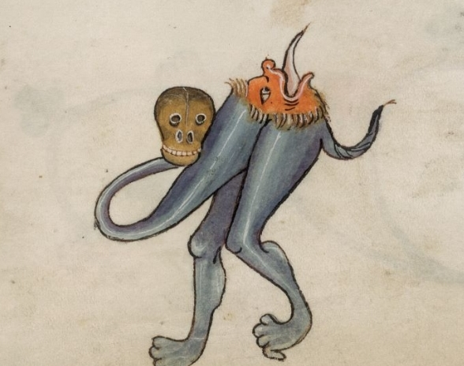

Slide 15
А ЕСТЬ ЛИ СМЫСЛ?
Текст / Маргиналии
Никакой связи / Визуальный комментарий
Миниатюра (средник) / Маргиналии (поля)
Эмиль Маль – критика «символистской мании»

Slide 16
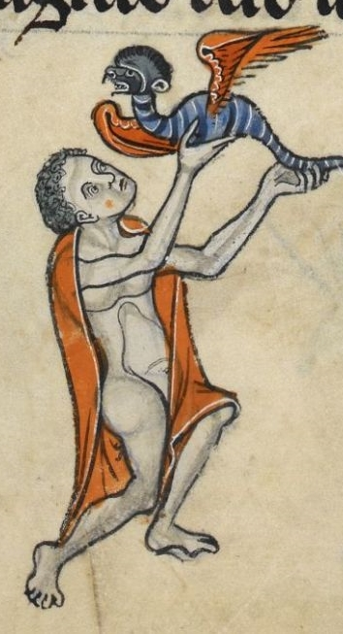
Ничего не значащее украшение листа, никак не связанное ни с текстом, ни с «основным» изображением;
Дидактические или аллегорические образы, представляющие фигуры зла, от которого читателям / зрителям следовало беречься.
Пространство свободы средневекового мастера, в котором прорываются подавленные эмоции и запретные сюжеты.
Вторжение в пространство книги «низовой», «народной» культуры с ее «перевернутым миром», гротеском и пародией на «серьезную» культуру верхов.

Slide 17
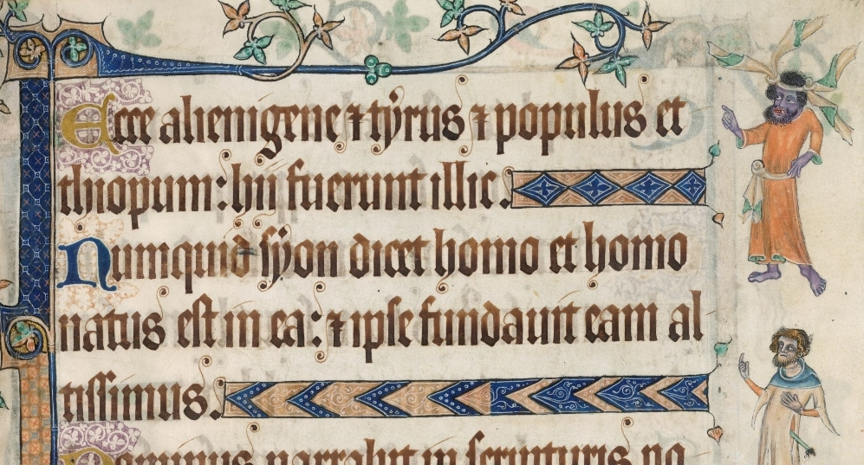
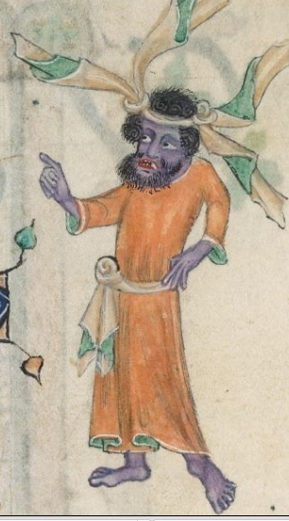
WORD-IMAGES
Пс. 86: 4: «Упомяну знающим меня о Рааве и Вавилоне; вот Филистимляне и Тир с Ефиопиею».

Slide 18
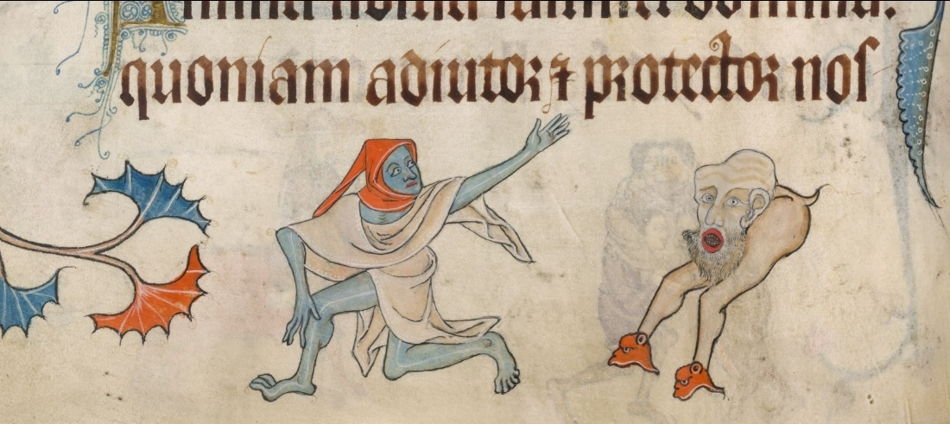
Пс. 32: 20: «Душа наша уповает на Господа: Он – помощь наша и защита наша».

Slide 19
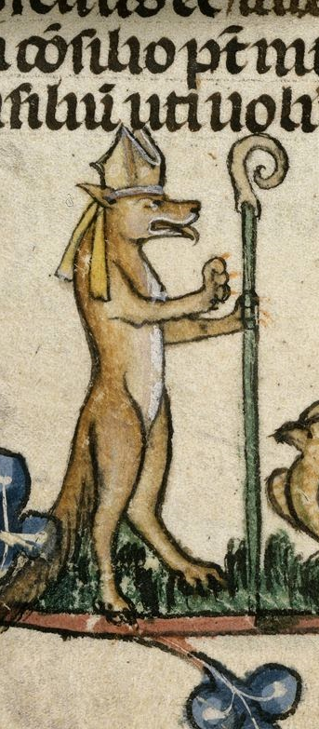
АНТИКЛЕРИКАЛЬНЫЕ МОТИВЫ?
Пародия / осмеяние духовенства и даже церковных таинств.
(Наряду с демоническими и обсценными образами) – апотропеическая функция.

Slide 20
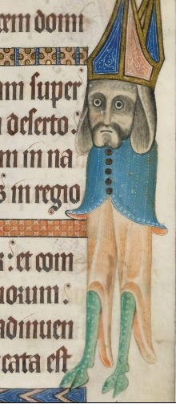
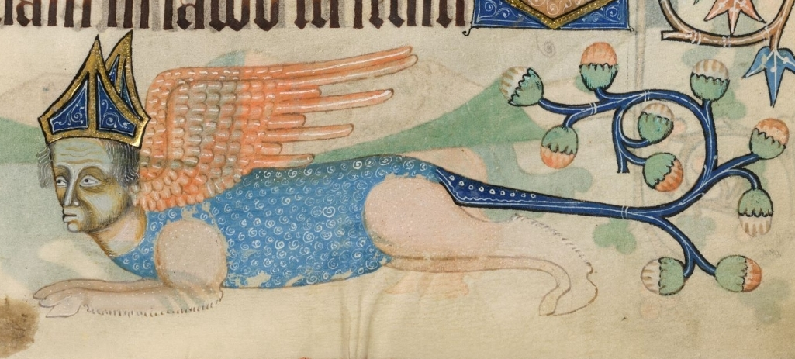
Luttrell Psalter (1320-1345)

Slide 21
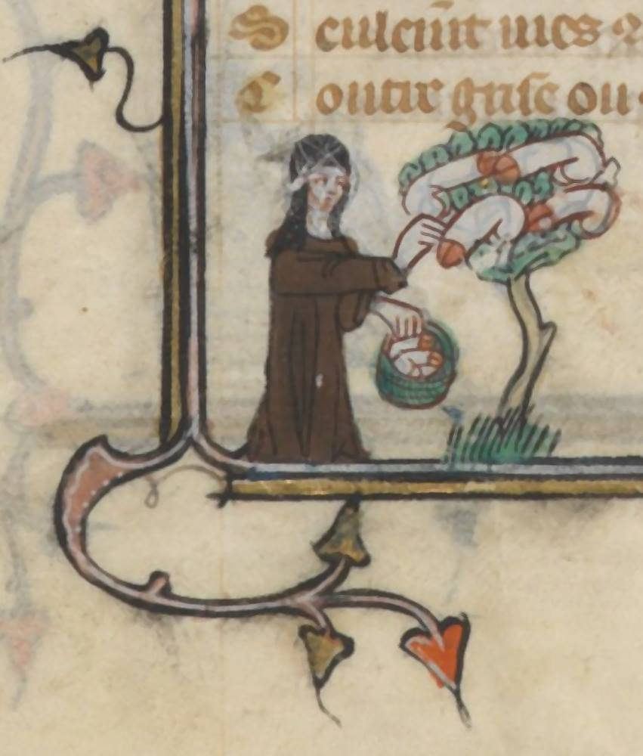
Roman de la rose, ок. 1350 г.

Slide 22
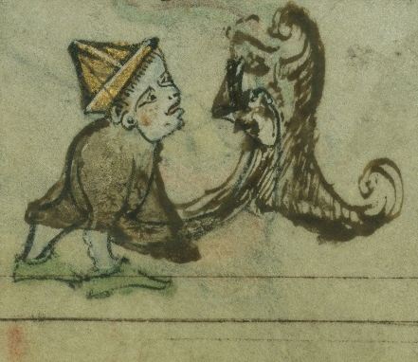

Slide 23
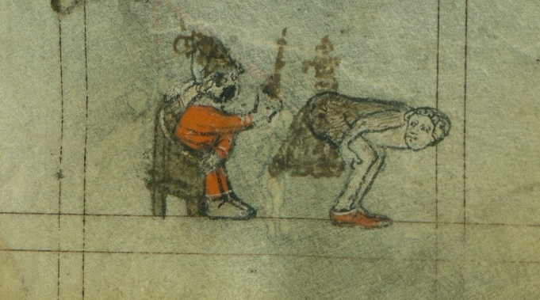

Slide 24
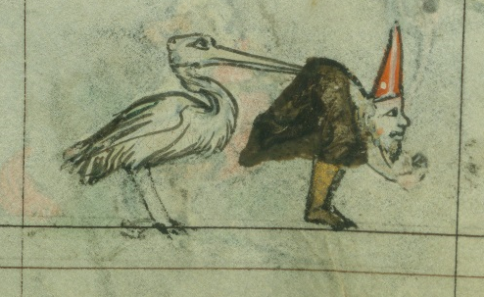

Slide 25
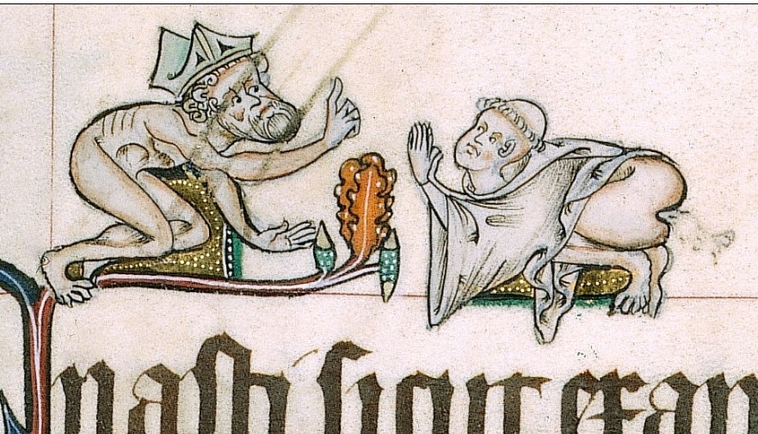

Slide 26
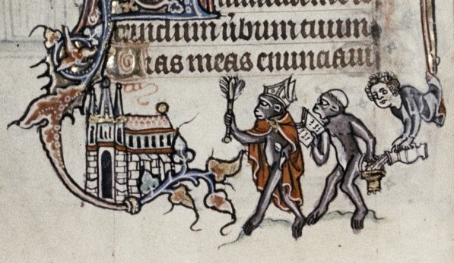

Slide 27
Антиклерикальные темы в церковном пространстве
1486 – Ханс Хаммер – скульптурная кафедра для проповедника Йоханнеса Гейлера – монах, лежащий под ногами бегинки, которой он задирает юбку.

Slide 28
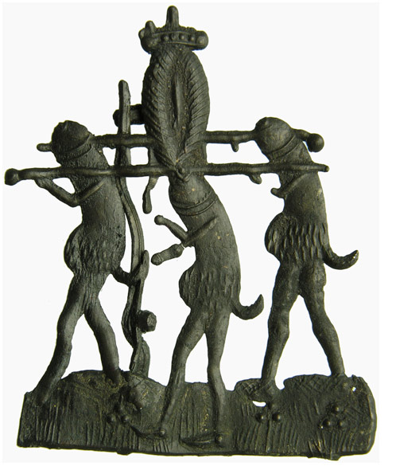
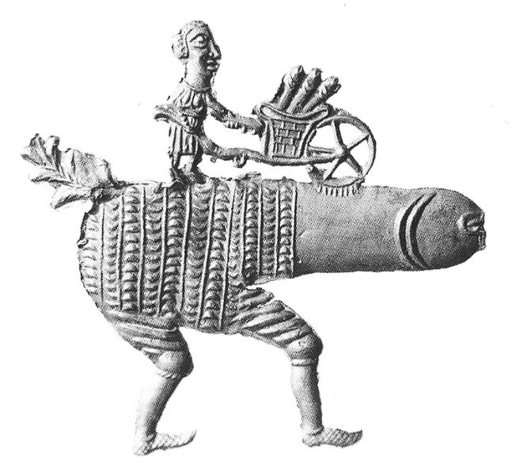

Slide 29
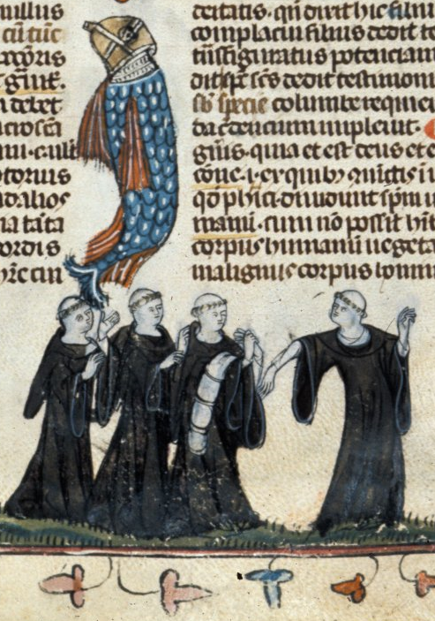
XIV век
Антиклерикальная критика «простецов» и еретиков поворачивается в сторону аристократии – революционные движения в Англии и Богемии > аристократия утрачивает вкус к антиклерикальным мотивам, которые постепенно исчезают из Псалтирей и Часословов, которые заказывали знатные миряне.

